Slide 1
数据通信原理
Copyright Reserved by Quan Yuhui, South China Univ. of Tech.
信号传输及处理的线性代数基础
全宇晖
二零一九年秋

Slide 2

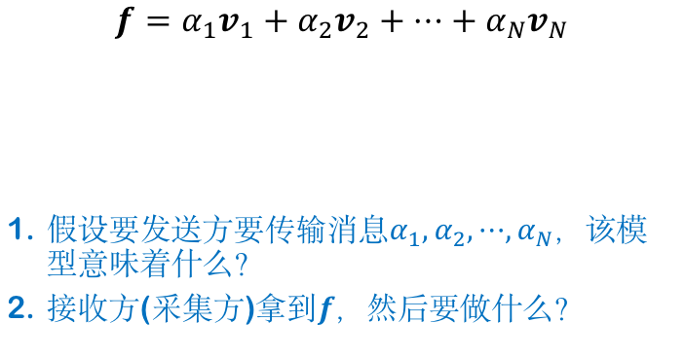
线性模型（传输例子）
$$f=α_{1}v_{1}+α_{2}v_{2}+⋯+α_{N}v_{N}$$
假设要发送方要传输消息$α_{1},α_{2},⋯,α_{N}$，该模型意味着什么？
接收方(采集方)拿到$f$，然后要做什么？
码字1
码字2
码字3
发送信号
(连续)
载波1
(连续)
载波2
(连续)
载波N
(连续)
离散码 → 连续波
连续波 → 离散码：求解出${{\{α}_{i}\}}_{i}$

Slide 3
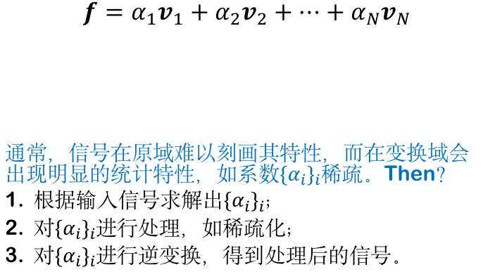
线性模型（处理例子）
$$f=α_{1}v_{1}+α_{2}v_{2}+⋯+α_{N}v_{N}$$
通常，信号在原域难以刻画其特性，而在变换域会出现明显的统计特性，如系数${{\{α}_{i}\}}_{i}$稀疏。Then？
根据$输入$信号求解出${{\{α}_{i}\}}_{i}；$
对${{\{α}_{i}\}}_{i}$进行处理，如稀疏化；
对${{\{α}_{i}\}}_{i}$进行逆变换，得到处理后的信号。
系数1
系数2
系数3
信号
变换域

Slide 4
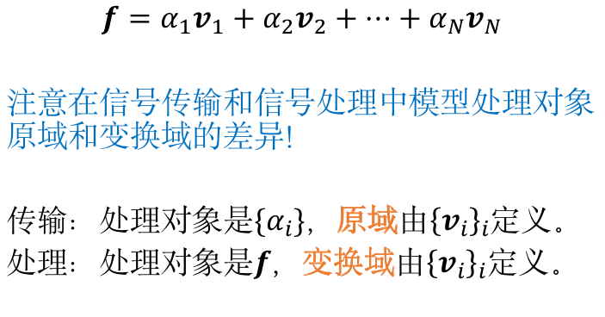
线性模型
$$f=α_{1}v_{1}+α_{2}v_{2}+⋯+α_{N}v_{N}$$
注意在信号传输和信号处理中模型处理对象原域和变换域的差异！
传输：处理对象是$\{α_{i}\}$，原域由${\left\{v_{i}\right\}}_{i}$定义。
处理：处理对象是$f$，变换域由${\left\{v_{i}\right\}}_{i}$定义。

Slide 5




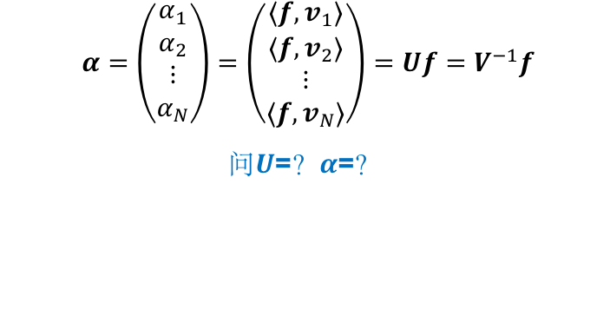
正交基的矩阵表示
$α=\left(\begin{aligned}α_{1} \\ α_{2} \\ ⋮ \\ α_{N}\end{aligned}\right)=\left(\begin{aligned}\left\langle f,v_{1}\right\rangle \\ \left\langle f,v_{2}\right\rangle \\ ⋮ \\ \left\langle f,v_{N}\right\rangle \end{aligned}\right)=Uf=V^{−1}f$
问$U$=？$α$=？
$$U=V^{−1}=\left(\begin{aligned}v_{1}^{⊤} \\ v_{2}^{⊤} \\ ⋮ \\ v_{N}^{⊤}\end{aligned}\right)=V^{⊤}$$
$$V^{⊤}V=I$$
$V$是正交矩阵
$$VV^{⊤}=I$$

Slide 6










正交基的矩阵表示
$f=α_{1}v_{1}+α_{2}v_{2}+⋯+α_{N}v_{N}$= $\left(v_{1},⋯,v_{N}\right)$ $\left(\begin{aligned}α_{1} \\ α_{2} \\ ⋮ \\ α_{N}\end{aligned}\right)=Vα$
{$v_{1},⋯,v_{N}$}是正交基 --> ？
$$α=V^{⊤}f$$
{$v_{1},⋯,v_{N}$}是非正交基 --> ？
$$α=V^{−1}f$$
$f∈range(V)$:
$α$有解
{$v_{1},⋯,v_{N}$}不是基 --> ？
$f∉range(V)$:
$α$无解

Slide 7
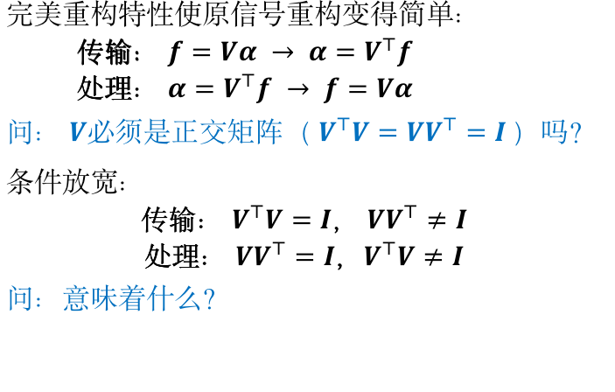
紧框架：正交基的泛化
完美重构特性使原信号重构变得简单：
传输： $f=Vα$ $→ α=V^{⊤}f$
处理： $α=V^{⊤}f$ $→ f=Vα$
问： $V$必须是正交矩阵（ $V^{⊤}V=VV^{⊤}=I$）吗？
条件放宽：
传输： $V^{⊤}V=I$， $VV^{⊤}≠I$
处理： ${VV}^{⊤}=I$，$V^{⊤}V≠I$
问：意味着什么？

Slide 8
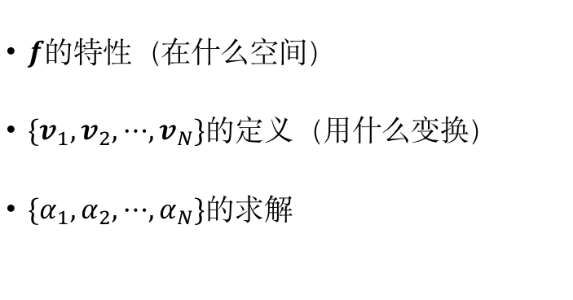
核心和基础
$f的$特性（在什么空间）
$\{v_{1},v_{2},⋯,v_{N}\}$的定义（用什么变换）
$\{α_{1},α_{2},⋯,α_{N}\}$的求解

Slide 9
数字信号的线性代数基础

Slide 10
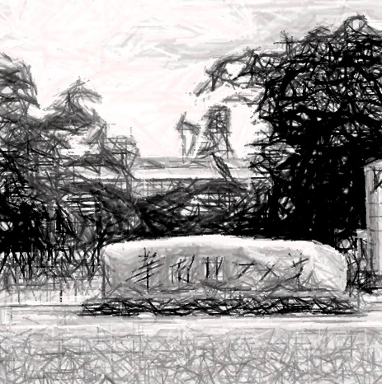
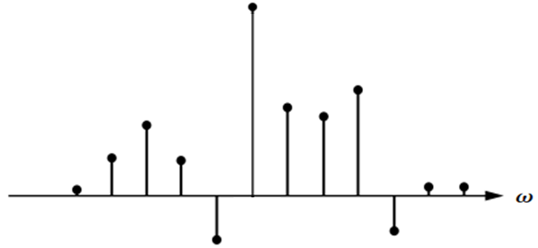
离散信号的向量表示
3 | 144 | 109 | 115 | 176
5 | 233 | 194 | 181 | 121
8 | 121 | 47 | 40 | 41
13 | 98 | 241 | 221 | 162
21 | 219 | 32 | 5 | 203
[1,2,3,2,-1,5,3,2,3,-1,0,0]
[3,5,8,13,21,144,233,121,98,219,…]
向量表示有什么好处？

Slide 11
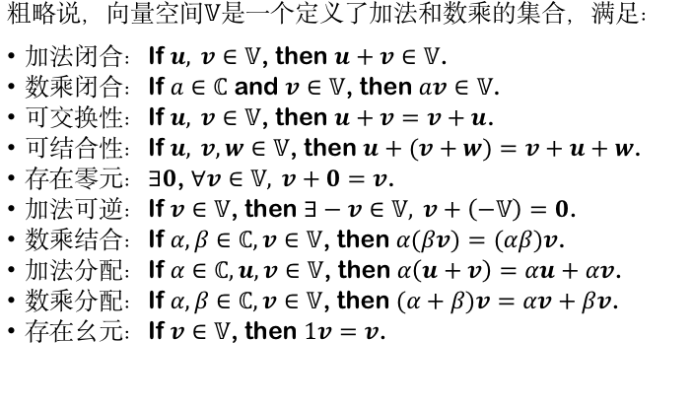
向量空间 (Vector Space)
粗略说，向量空间$𝕍$是一个定义了加法和数乘的集合，满足：
加法闭合：If $u, v∈𝕍$, then $u+v∈𝕍$.
数乘闭合：If $a∈ℂ$ and $v∈𝕍$, then $av∈𝕍$.
可交换性：If $u, v∈𝕍$, then $u+v=v+u$.
可结合性：If $u, v,w∈𝕍$, then $u+(v+w)=v+u+w$.
存在零元：$∃0$, $∀v∈𝕍, v+0=v$.
加法可逆：If $v∈𝕍$, then $∃−v∈𝕍, v+\left(−𝕍\right)=0$.
数乘结合：If $α,β∈ℂ,v∈𝕍$, then $α\left(βv\right)=\left(αβ\right)v$.
加法分配：If $α∈ℂ,u,v∈𝕍$, then $α\left(u+v\right)=αu+αv$.
数乘分配：If $α,β∈ℂ,v∈𝕍$, then $\left(α+β\right)v=αv+βv$.
存在幺元：If $v∈𝕍$, then $1v=v$.

Slide 12
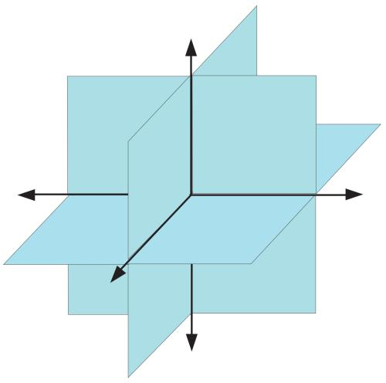

线性子空间 (Linear Subspace)
$𝕌⊆𝕍$
$U：$具有与$V相同$的加法和数乘定义的向量空间
线性子空间对信号处理和分析有什么意义？

Slide 13
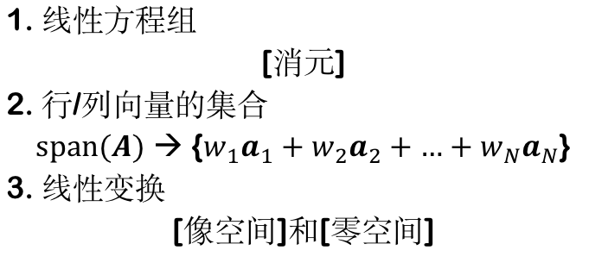
矩阵与子空间
如何理解一个矩阵A？（三种理解方式）
1. 线性方程组
[消元]
2. 行/列向量的集合
$span(A)$ → {$w_{1}a_{1}+w_{2}a_{2}+…+w_{N}a_{N}$}
3. 线性变换
[像空间]和[零空间]

Slide 14

零空间(Null Space)和像空间(Range)
$$null\left(A\right)=\{x:Ax=0\}$$
$\text{ran}ge(A)$ →{$Ax:x∈ℜ^{N}$}
零空间和像空间是向量空间吗？是线性子空间吗？
$span\left(A\right)$和$\text{ran}ge(A)$ 有什么联系？

Slide 15
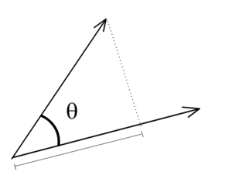


向量的内积和范数
内积
$l_{2}$范数
投影
$${\left\|u\right\|}_{2}^{2}=\left\langle u,u\right\rangle =u^{T}u=\sum_{n=1}^{N}{u_{n}^{2}}$$

Slide 16
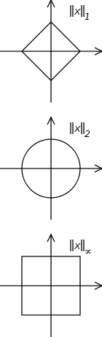
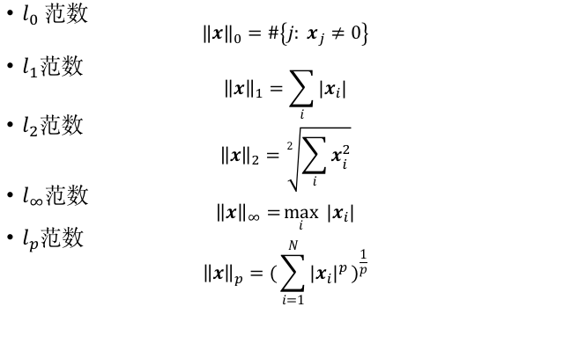
向量的其他范数
$l_{0}$范数
$${\left\|x\right\|}_{0}=\#\left\{j: x_{j}≠0\right\}$$
$l_{1}$范数
$${\left\|x\right\|}_{1}=\sum_{i}{\left|x_{i}\right|}$$
$l_{2}$范数
$${\left\|x\right\|}_{2}=\sqrt[2]{\sum_{i}{x_{i}^{2}}}$$
$l_{∞}$范数
$${\left\|x\right\|}_{∞}=\max_{i}{ \left|x_{i}\right|}$$
$l_{p}$范数
$${\left\|x\right\|}_{p}={(\sum_{i=1}^{N}{{\left|x_{i}\right|}^{p}})}^{\frac{1}{p}}$$
等高线图像？

Slide 17
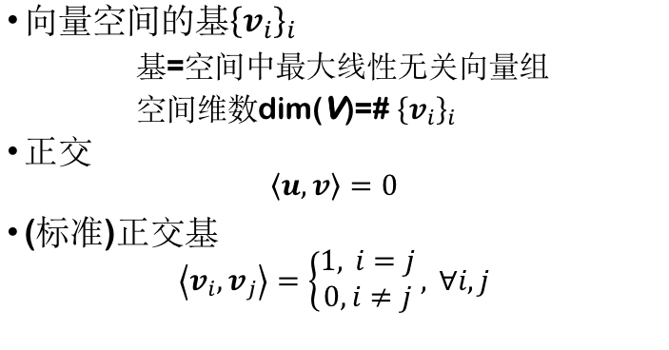
向量空间的正交基
向量空间的基${\left\{v_{i}\right\}}_{i}$
基=空间中最大线性无关向量组
空间维数dim(V)=# ${\left\{v_{i}\right\}}_{i}$
正交
$$\left\langle u,v\right\rangle =0$$
(标准)正交基
$$\left\langle v_{i},v_{j}\right\rangle =\left\{\begin{aligned}1, i=j \\ 0,i≠j\end{aligned}\right., ∀i,j$$

Slide 18
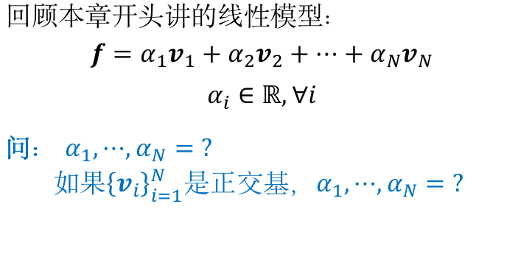
正交基的完美重构特性
回顾本章开头讲的线性模型：
$f=α_{1}v_{1}+α_{2}v_{2}+⋯+α_{N}v_{N}$
$α_{i}∈ℝ,∀i$
问： $α_{1},⋯,α_{N}=?$
如果${\left\{v_{i}\right\}}_{i=1}^{N}$是正交基，$α_{1},⋯,α_{N}=?$

Slide 19


正交基的完美重构特性
对于正交基${\left\{v_{i}\right\}}_{i=1}^{N}$，我们有$α_{i}=\left\langle f,v_{i}\right\rangle$，即
$f=\left\langle f,v_{1}\right\rangle v_{1}+\left\langle f,v_{2}\right\rangle v_{2}+⋯+\left\langle f,v_{N}\right\rangle v_{N}$
$=\sum_{i}{\left\langle f,v_{i}\right\rangle v_{i}}$
$$f→\left(\begin{aligned}α_{1} \\ α_{2} \\ ⋮ \\ α_{N}\end{aligned}\right)=\left(\begin{aligned}\left\langle f,v_{1}\right\rangle \\ \left\langle f,v_{2}\right\rangle \\ ⋮ \\ \left\langle f,v_{N}\right\rangle \end{aligned}\right)→f$$

Slide 20




正交基的矩阵表示
$f=α_{1}v_{1}+α_{2}v_{2}+⋯+α_{N}v_{N}=Vα$
问$V$=？$α$=？
$$α=\left(\begin{aligned}α_{1} \\ α_{2} \\ ⋮ \\ α_{N}\end{aligned}\right)$$
$V=\left(v_{1},⋯,v_{N}\right)$，
$$α=V^{−1}f$$

Slide 21
正交基的矩阵表示
$α=\left(\begin{aligned}α_{1} \\ α_{2} \\ ⋮ \\ α_{N}\end{aligned}\right)=\left(\begin{aligned}\left\langle f,v_{1}\right\rangle \\ \left\langle f,v_{2}\right\rangle \\ ⋮ \\ \left\langle f,v_{N}\right\rangle \end{aligned}\right)=Uf=V^{−1}f$
问$U$=？$α$=？
$$U=V^{−1}=\left(\begin{aligned}v_{1}^{⊤} \\ v_{2}^{⊤} \\ ⋮ \\ v_{N}^{⊤}\end{aligned}\right)=V^{⊤}$$
$$V^{⊤}V=I$$
$V$是正交矩阵
$$VV^{⊤}=I$$

Slide 22
正交基的矩阵表示
$f=α_{1}v_{1}+α_{2}v_{2}+⋯+α_{N}v_{N}$= $\left(v_{1},⋯,v_{N}\right)$ $\left(\begin{aligned}α_{1} \\ α_{2} \\ ⋮ \\ α_{N}\end{aligned}\right)=Vα$
{$v_{1},⋯,v_{N}$}是正交基 --> ？
$$α=V^{⊤}f$$
{$v_{1},⋯,v_{N}$}是非正交基 --> ？
$$α=V^{−1}f$$
$f∈range(V)$:
$α$有解
{$v_{1},⋯,v_{N}$}不是基 --> ？
$f∉range(V)$:
$α$无解

Slide 23
紧框架：正交基的泛化
完美重构特性使原信号重构变得简单：
传输： $f=Vα$ $→ α=V^{⊤}f$
处理： $α=V^{⊤}f$ $→ f=Vα$
问： $V$必须是正交矩阵（ $V^{⊤}V=VV^{⊤}=I$）吗？
条件放宽：
传输： $V^{⊤}V=I$， $VV^{⊤}≠I$
处理： ${VV}^{⊤}=I$，$V^{⊤}V≠I$
问：意味着什么？

Slide 24





紧框架（Tight Frame）
$V$不再是方阵
$$V^{⊤}$$
$$V$$
$=cI$
𝑽
$$V^{⊤}$$
$=cI$

Slide 25
连续信号的线性代数基础

Slide 26
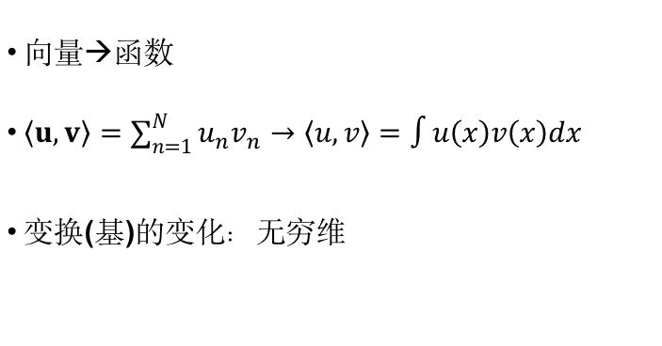
从离散到连续
向量→函数
$\left\langle u,v\right\rangle =\sum_{n=1}^{N}{u_{n}v_{n}}→\left\langle u,v\right\rangle =\int{u\left(x\right)v\left(x\right)dx}$
变换(基)的变化：无穷维

Slide 27
End

